Slide 1
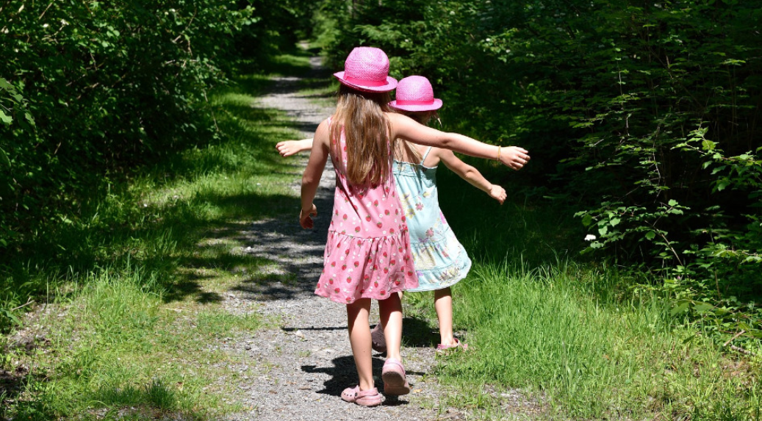
Bingo in de natuur
Genesis 2:8-9
God, de Heer, maakte in het oosten, in het land Eden, een tuin. Hij bracht de mens die hij gemaakt had, naar die tuin. Hij liet er allerlei bomen groeien. Het waren mooie bomen met lekkere vruchten. Midden in de tuin stonden twee bijzondere bomen. Als je van de ene boom gegeten had, bleef je altijd leven. En als je van de andere boom gegeten had, wist je wat goed was en wat kwaad was.
Opdracht
Nodig:
Bingokaart
Pen of stift
Spreek samen een plek of tijd af.
Ga met de bingokaart en pen/stift op pad in de natuur en zoek naar de plaatjes op je bingokaart.
Wie alle plaatjes heeft gevonden laat dit direct weten aan de rest (bijvoorbeeld door te roepen of door dit via een gezamenlijke whatsapp groep aan elkaar te laten weten).
Om door te praten
Weet jij welke vruchten je wel en niet kunt eten in de natuur?
Hoe zou je dat kunnen zien?

